Slide 1
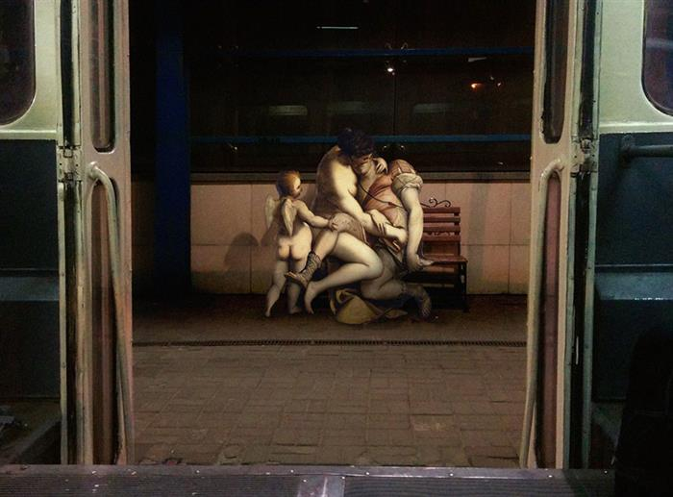
Arte Clássica no Mundo Atual
Biajova Slides
Avanço Automático

Slide 2
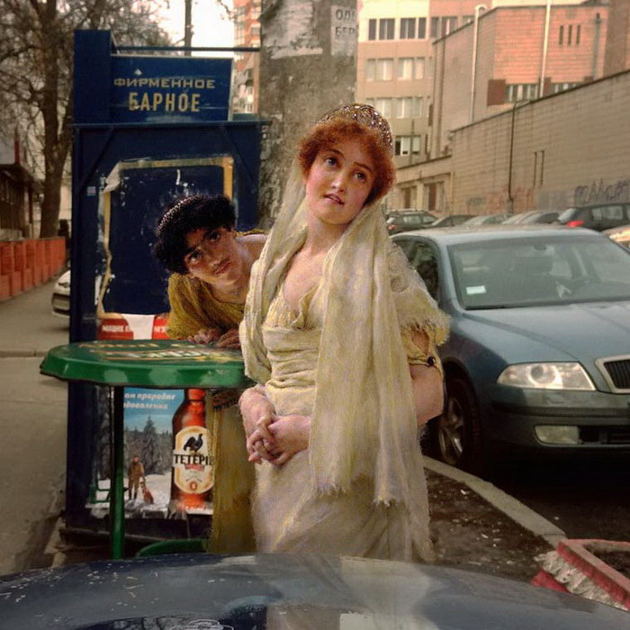
Já imaginou as imagens de arte
clássica, do período romântico e
renascentista, no cotidiano dos dias
atuais? Pois foi justamente isso
Que pensou o artista ucraniano
Alexey Kondakov.
Ele fez uma série de fotos
muito interessantes,
uma espécie de colagem, recortes de
Imagens retiradas de pinturas
clássicas e as inseriu
em cenários atuais, urbanos,
e muito bem contextualizados.
O resultado é tão realista,
tão impressionante,
que você não vai acreditar.
Confira!

Slide 3
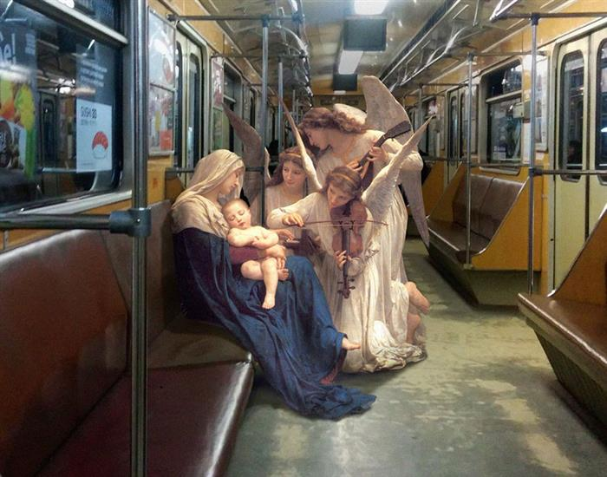

Slide 4
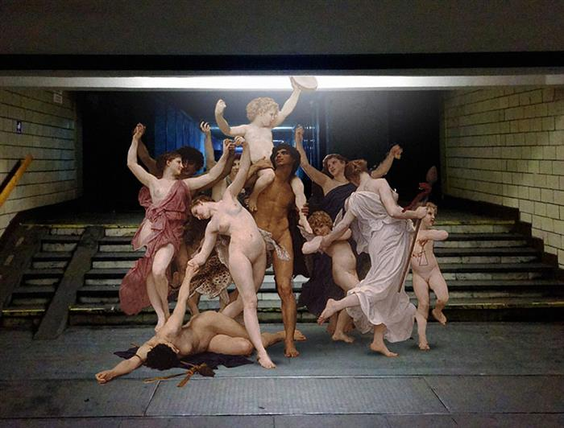

Slide 5
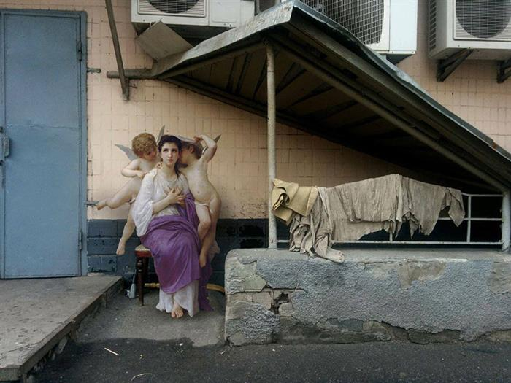

Slide 6
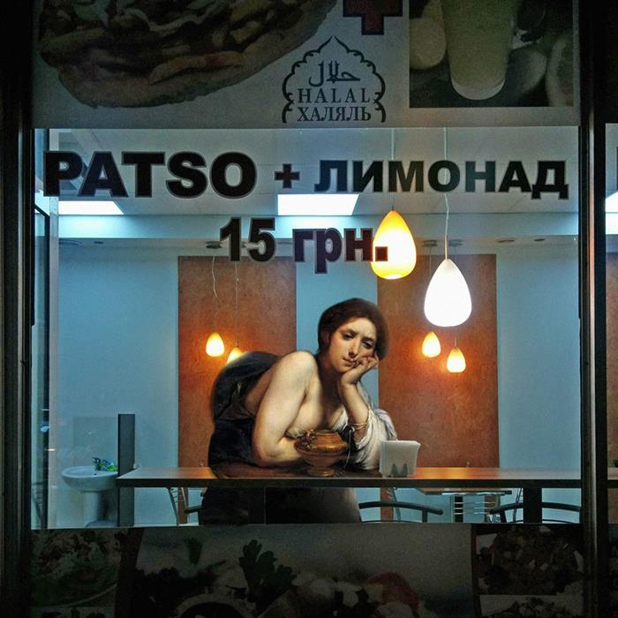

Slide 7
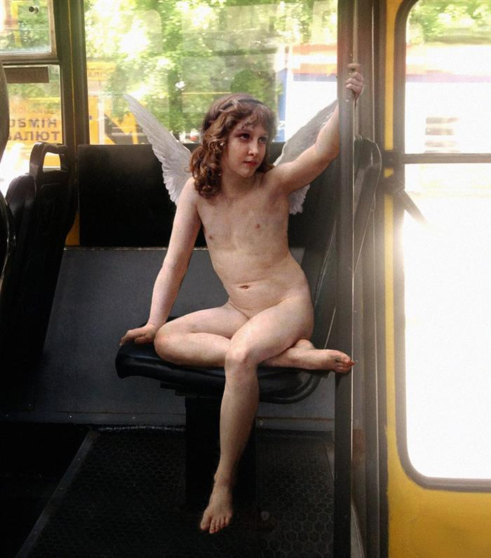

Slide 8
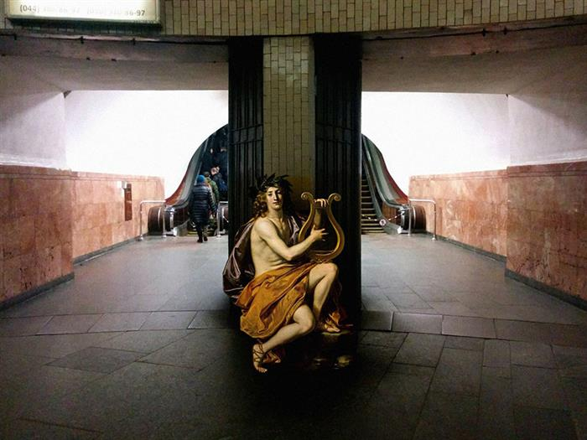

Slide 9
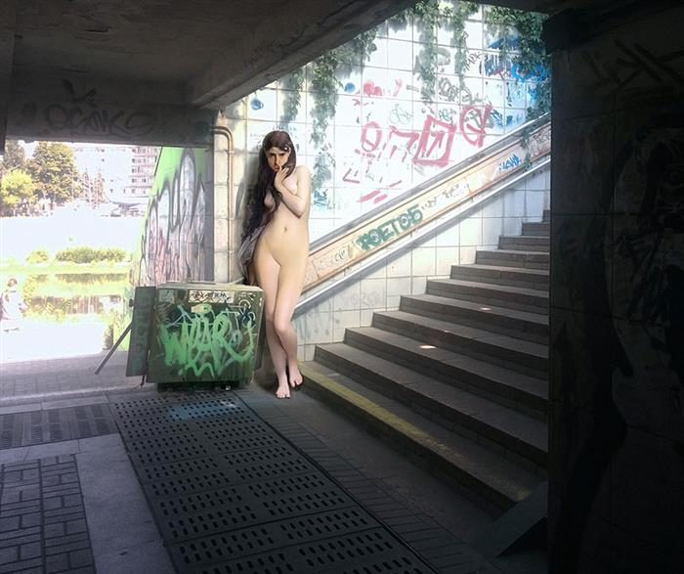

Slide 10
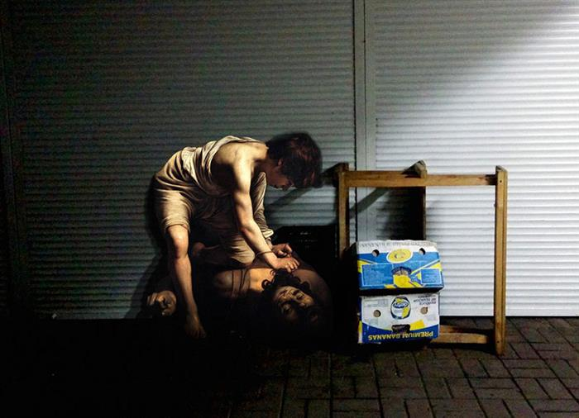

Slide 11
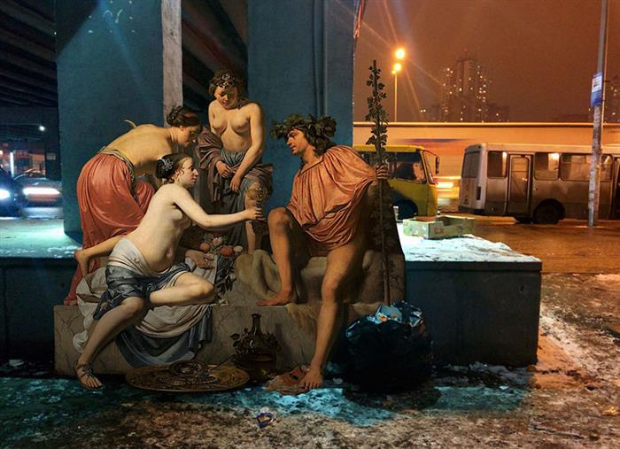

Slide 12
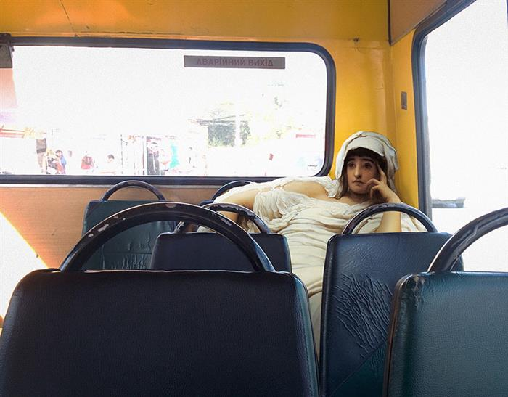

Slide 13
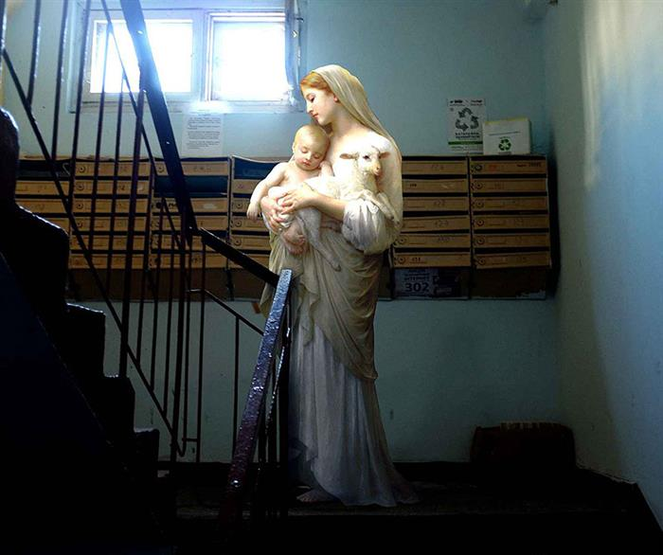

Slide 14
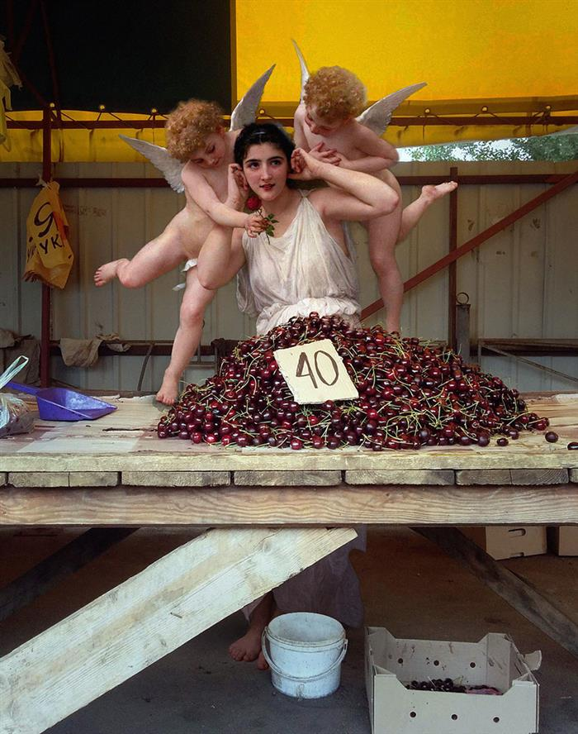

Slide 15
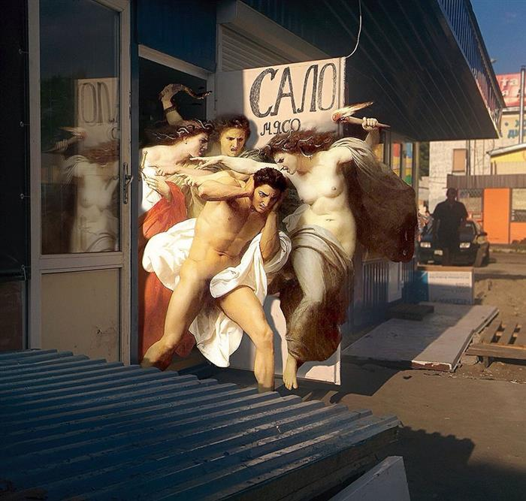

Slide 16
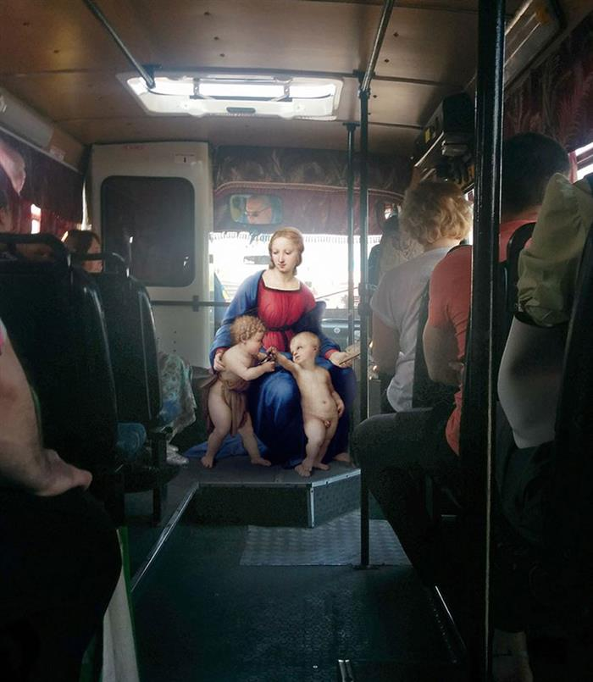

Slide 17
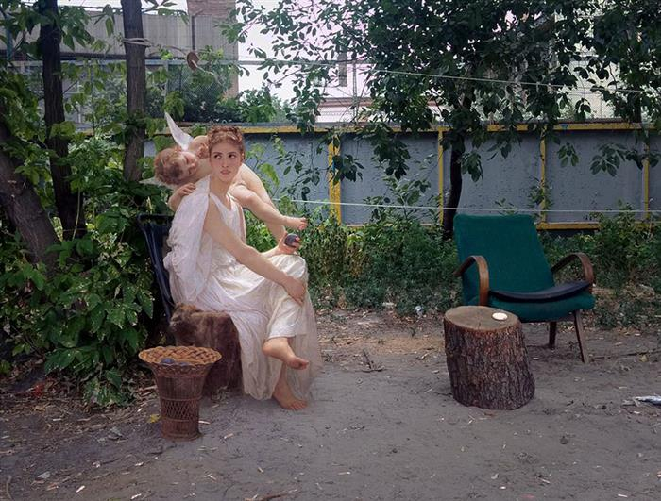

Slide 18
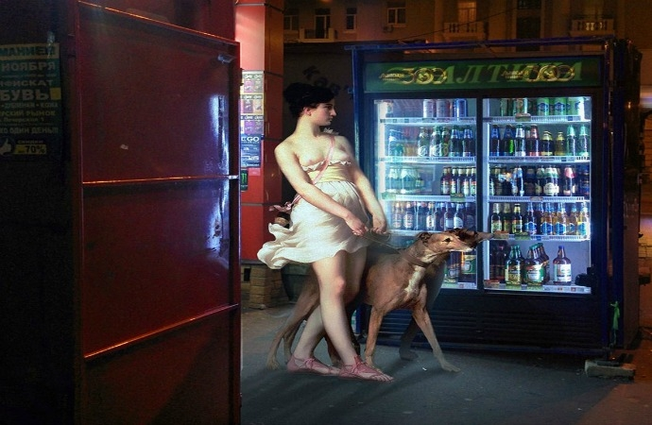

Slide 19
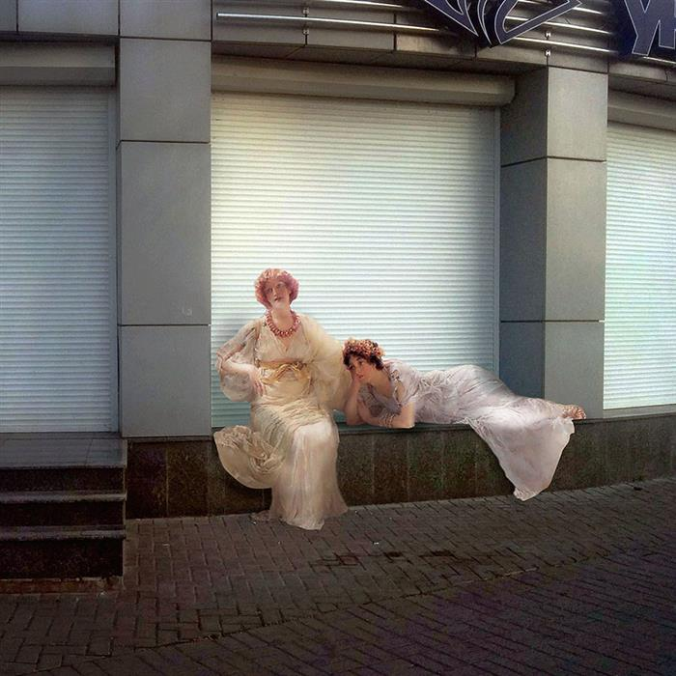

Slide 20
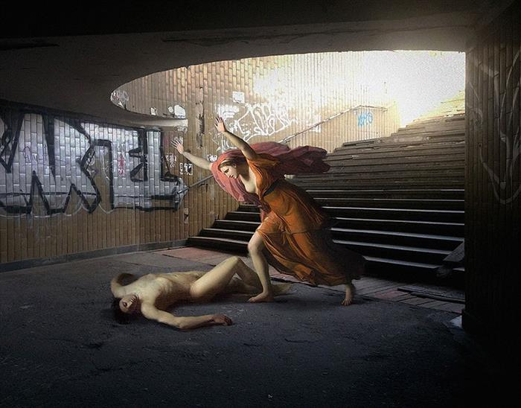

Slide 21
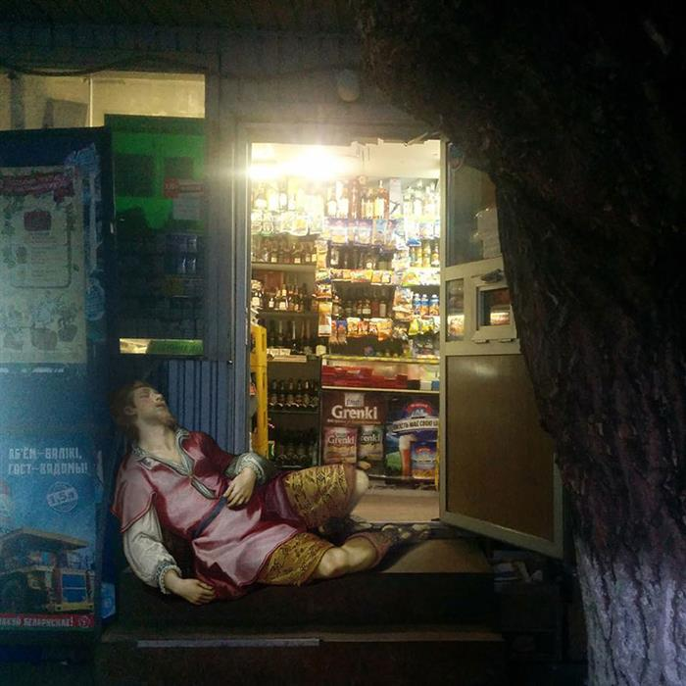

Slide 22
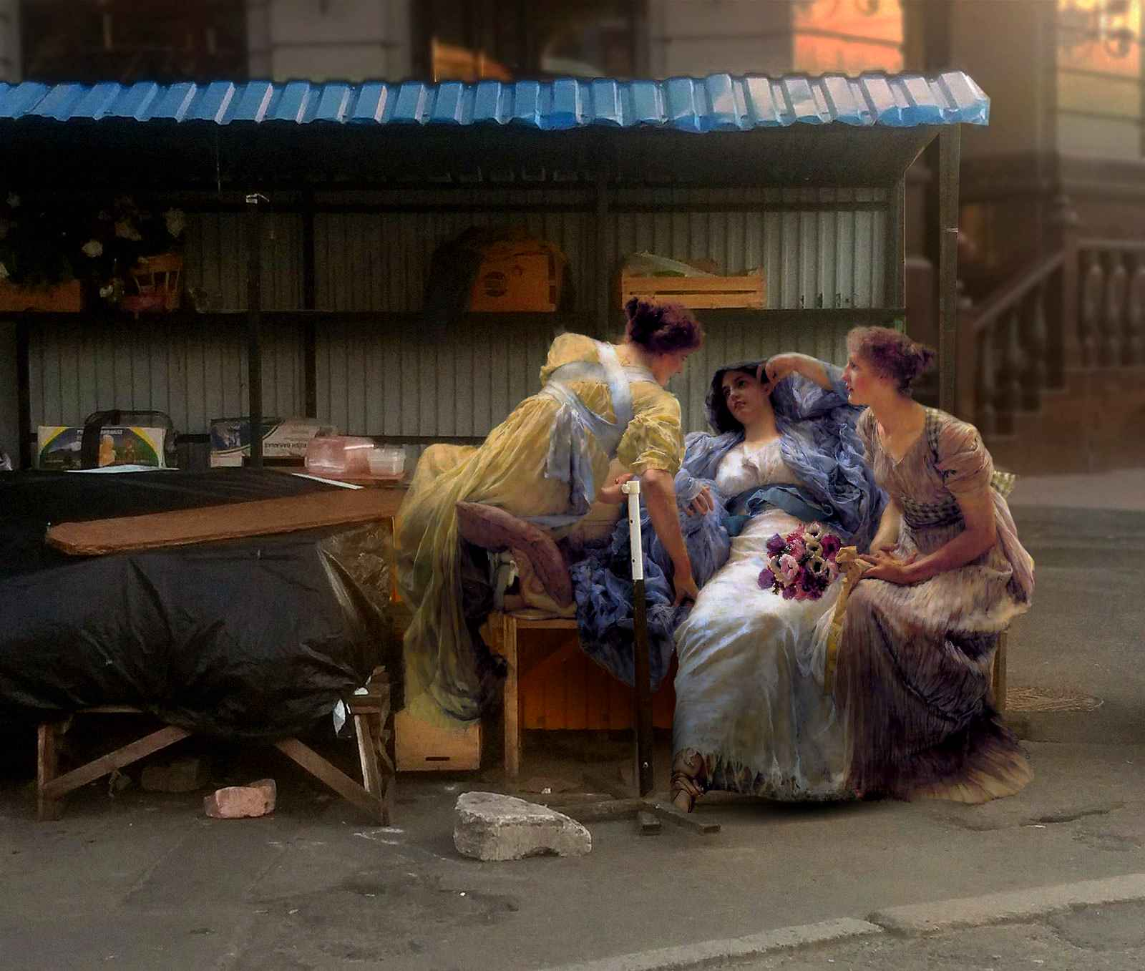

Slide 23
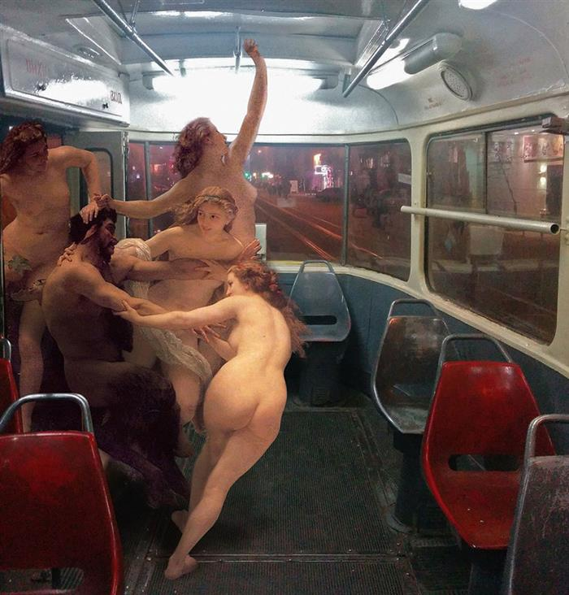


BIAJOVA SLIDES
<&>
AMOR À VIDA
Texto/Imagens: Internet
Música: Fionnuala Sherry
Formatação: Bia Vasconcellos
bvbiavasconcellos@gmail.com
www.sergrasan.com/biajovaartes

